Slide 1

ДЕНЬ 1
Проблема. Целевая аудитория. Идея.

Slide 2
«Little Things»
Предпочтение потребителей при совершении онлайн покупок

Slide 3


ПРОФИЛЬ КОМАНДЫ | задание
Соберите команду от 3 до 6 человек
Заполните слайд «Профиль команды»:
впишите ФИО под карточки
Информацию о роли в проекте и компетенциях участников можно заполнить позже
P.S. компетенции должны обосновывать, почему участник занимает именно эту роль
15 минут

Slide 4


ПРОФИЛЬ КОМАНДЫ | примеры
Хороший пример
Плохой пример
Иван Петров
Веб-дизайнер
более 3-х лет делает сайты (Tilda),
знает языки программирования
HTML, CSS, JavaScript
Иван Петров
Руководитель

Slide 5
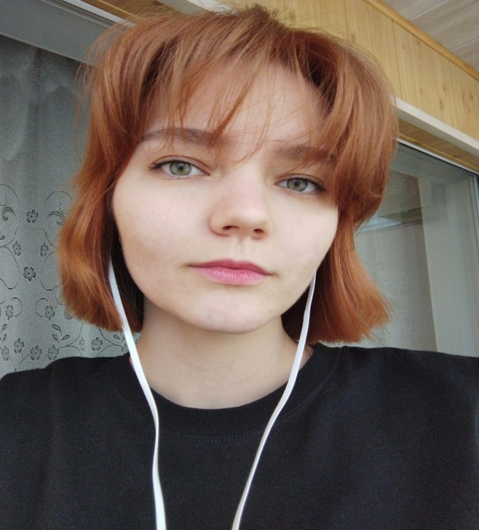
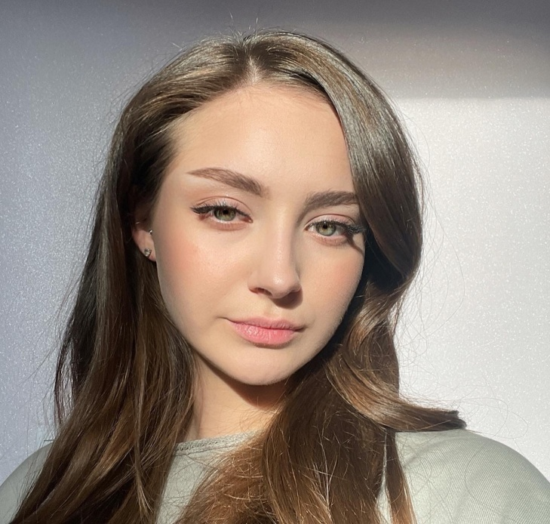
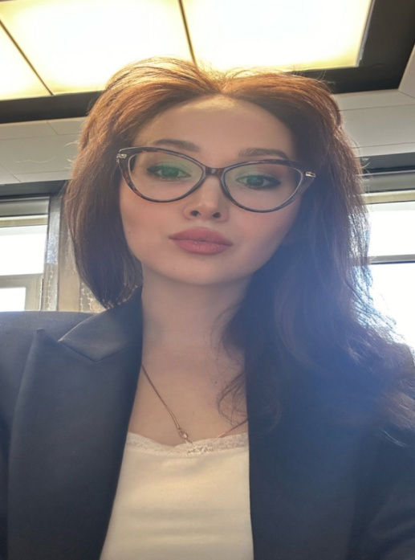
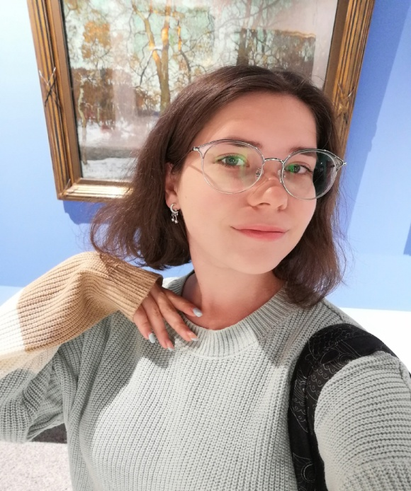
ПРОФИЛЬ КОМАНДЫ
Кристина Зайцева
лидер команды
опыт, навыки, руководство
Екатерина Тягунова
роль в проекте
опыт, навыки, исполнение
Виктория Слюсарчук
роль в проекте
опыт, навыки, исполнение
Полина Чебакова
соавтор
опыт, навыки, идея

Slide 6
ПРОБЛЕМА | задание
Сформулируйте проблему, которую будете решать в проекте
P.S. Можете использовать инструмент «5 бесит» (сл. слайд)
Проверьте, что она соответствует следующим условиям:
Может быть решена максимум за 3 года
Решается усилиями вашей команды с привлечением экспертов
Конкретна, а не глобальна
Стоимость решения – до 1 млн рублей
Найдите данные, которые подтверждают существование проблемы или тренда (статистика из открытых источников / опросы /…)
20 минут

Slide 7
ПРОБЛЕМА | 5 БЕСИТ
1
Индивидуально сформулируйте 5 вещей / процессов (или больше), которые не устраивают вас в повседневной жизни.
Выполняя задание, постарайтесь ответить на следующие вопросы:
Какие процессы кажутся монотонными?
Что вас раздражает?
Какие предметы / сервисы / услуги кажутся вам неудобными?
С какими проблемами вы сталкивались и не могли быстро найти решение?
2
Индивидуально проанализируйте список проблем и оставьте ТОП-3 наиболее интересных и актуальных для вас
3
В группе составьте общий список проблем команды. Проанализируйте каждую на предмет актуальности и реализуемости
4
Выберите 1 проблему, которую будете прорабатывать с командой

Slide 8
ПРОБЛЕМА | примеры
Хороший пример
Плохой пример
Около 60% студентов тратят в среднем 5-10 минут на ожидание очереди в столовой (а после могут просто не найти свободного места). Это заставляет некоторых идти в ближайшие кафе, тратить больше времени и денег, опаздывать на занятия или оставаться голодными.
Из-за ухода компаний из РФ малый бизнес не может себе позволить хорошее сетевое оборудование, соответствующее всем требованиям, стоимостью ниже 30 000 рублей. Они вынуждены либо переплачивать, либо обходиться нестабильными продуктами.
В корпусе Института Государства и Права отсутствует копировальный центр для студентов
Большая трата времени на надоедливую рекламу
Культурный досуг иностранных студентов ТюмГУ в г. Тюмень

Slide 9
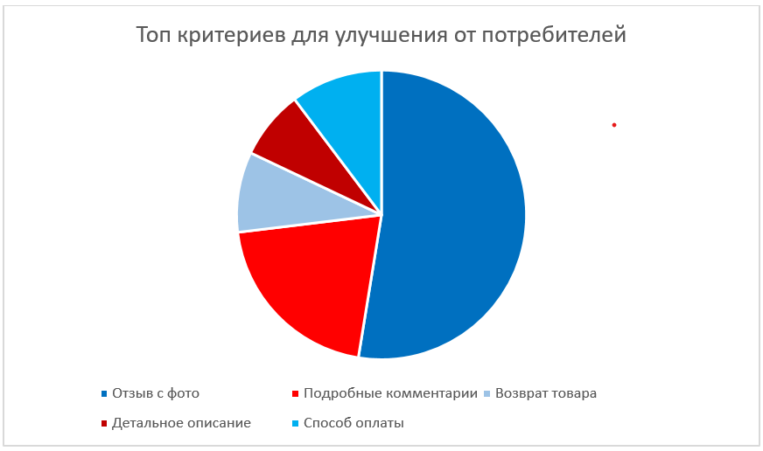
ПРОБЛЕМА
Проблема:
Мы хотим осветить комментарии потребителей интернет магазинов для дальнейшего улучшения организаций. Около 55% считают, что недостатком интернет - магазинов является отсутствие фотографии товара в отзывах и 28% отсутствие детальных и конструктивных отзывов.
Создание интернет-магазина с видоизмененными критериями (например, комментарий к товару только с фотографией и подробным отзывом, сделает выбор товаров проще и продуктивнее, без брака и частых возвратов продукции.)

Slide 10
ЦЕЛЕВАЯ АУДИТОРИЯ | задание
Составьте детальный портрет представителя целевой аудитории
Опишите, как ваши пользователи сейчас решают проблему и что им не нравится в текущих решениях
15 минут

Slide 11
ЦЕЛЕВАЯ АУДИТОРИЯ | примеры
Хороший пример
Плохой пример
Мужчина или женщина пенсионного возраста — 65+, которым сложно пользоваться современными сенсорными телефонами. Им нужен аппарат с крупными кнопками, чтобы звонить и отправлять сообщения. Они ценят удобство и надёжность продукта. Попасть в целевую аудиторию могут и более молодые потребители, которые подбирают телефон в подарок старшим родственникам.
С данной проблемой чаще всего сталкиваются студенты и преподаватели вуза
Наша целевая аудитория – все жители города Тюмень
Люди от 16 до 40 лет, которые хотят жить с низким уровнем стресса

Slide 12
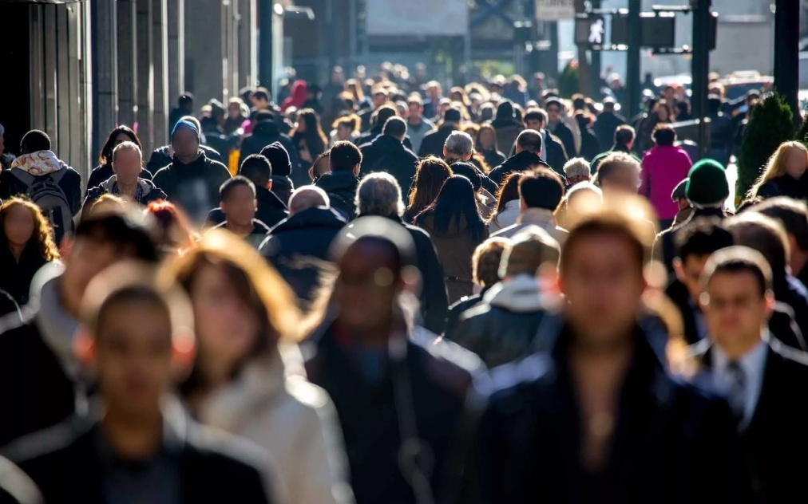
ЦЕЛЕВАЯ АУДИТОРИЯ
Парень или девушка от 18 до 25 лет, которые считают интернет - магазины удобными и легкодоступными для заказов вещей без лишних затрат времени.
Женщина или мужчина от 25 до 32 лет, со средним уровнем заработной платы, ищущие комфортный маркетплейс для совершения бытовых покупок.
Основная проблема целевой аудитории заключается в отсутствии интернет - магазина, сочетающего в себе оптимальную дальность доставки, большое количество отзывов с фотографиями, удобный способ оплаты и обратную связь с покупателями.
Поместите изображение вашего типичного пользователя

Slide 13
ГЕНЕРАЦИЯ ИДЕИ | задание
Определите минимум 3 варианта решения проблемы пользователя с помощью технологического продукта
Выберите 1 идею, которая станет основой вашего проекта, опишите её в 1 предложении
При выборе помните критерии решения:
может быть создано за срок до 3-х лет
для создания нужно менее 1 млн рублей
может быть создано силами вашей команды
и привлеченных экспертов
15 минут

Slide 14
ГЕНЕРАЦИЯ ИДЕЙ | примеры
Хороший пример
Плохой пример
Создание анонимного Телеграм-бота для приема заявок от граждан о противоправном поведении несовершеннолетних в городе и их последующей передачи правоохранительным органам.
Мы предлагаем создать многофункциональное устройство, которое будет сочетать в себе автокормушку для котов, динамик для голосовой связи с питомцем и камеру наблюдения за питомцем.
Наша команда предлагает благоустроить район города Тюмени и улучшить экологическую обстановку.
Мы предлагаем провести серию мероприятий по профориентации.
Наше решение – строительство коворкинга в центре города.

Slide 15
ИДЕЯ ПРОЕКТА
Предлагаемая идея: создание маркетплейса, отличительной чертой которого будет детализация отзыва с наличием фотографии полученного товара.
Использование ИИ, который будет фиксировать и анализировать отзывы потребителей и прогнозировать развитие самого маркетплейса.
Мы сможем реализовать проект за один год, вложив 1 млн. рублей и усилия нашей команды.

Slide 16
ПЛЕНАР
Подготовить небольшой питч в формате «Проблема - Целевая аудитория - Решение»
Выбрать 1 спикера от команды
Подготовить выступление длительностью не более 1 минуты

Slide 17
ДОМАШНЕЕ ЗАДАНИЕ
Завершить заполнение всех блоков презентации.
Заполнить контрольную точку 1 дня.
Найти минимум 5 конкурентных решений проблемы (прямых и/или косвенных)

Slide 18
ДЕНЬ 2
Продукт. Конкурентный анализ. Гипотезы.

Slide 19
ПРОДУКТ ПРОЕКТА | задание
Опишите продукт вашего проекта:
какой продукт вы разрабатываете?
(сервис, приложение, чат-бот, серия мероприятий, …)
примеры внешнего вида / интерфейсов
основные функциональные возможности
перечень предлагаемых услуг
Опишите или изобразите базовый сценарий использования вашего продукта, другими словами, как ваша аудитория его использует / с ним взаимодействует
25 минут

Slide 20
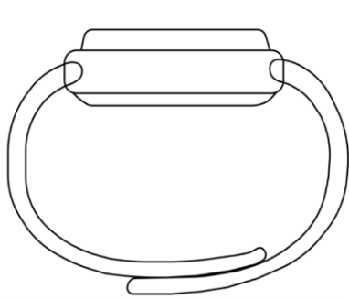
ПРОДУКТ ПРОЕКТА | примеры
Хороший пример
Плохой пример
Мы предлагаем создать умный браслет для людей пенсионного возраста, который будет оснащен датчиками мониторинга состояния здоровья.
Основные функции включают:
- измерение кровяного давления, пульса
- отслеживание активности
- мониторинг сна
- уведомления о принятии лекарств
- система экстренного вызова
Сценарий использования:
Покупка браслета – подключение браслета к мобильному приложению – регистрация и авторизация – настройка (в т.ч. график приёма лекарств, параметры здоровья, уведомления) – …
Организация мероприятий на базе научных площадок в развлекательно-познавательном формате.
Интерактив и приглашение интересных и авторитетных спикеров. Участие и привлечение большого количества людей.

Slide 21

ПРОДУКТ ПРОЕКТА
Продукт: приложение интернет-магазина, собирающего подробные отзывы потребителей об использовании интернет-магазинов.
Основные функции и возможности: учет всех недоработок известных интернет-магазинов для лучшего понимания мнения потребителей.
Детальные отзывы с фотографиями продукта.
Удобный способ доставки/оплаты.
«Накопитель отзывов» от других потребителей.
Классический интерфейс по сайту, понятный каждому.
Возможность анонимно оставлять отзывы.
Сценарий использования: переход по ссылке - скачивание приложения - регистрация на сайте - возможность высказать свое мнение о товаре и заказывать качественные товары.
Пример внешнего вида

Slide 22
ТЕХНОЛОГИИ | задание
Опишите технологии, которые лежат в основе продукта:
- Выберите уровень технологической готовности вашего продукта на текущий момент (TRL) из перечня
- Определите, какие технологии используются в продукте
- Опишите основные технические параметры продукта, например, производительность, мощность, емкость, скорость, разрешение и т.д.
30 минут

Slide 23
ТЕХНОЛОГИИ | примеры
Перечень распространенных цифровых технологий
Искусственный интеллект (ИИ):
ИИ включает в себя методы и алгоритмы, позволяющие компьютерам обучаться и принимать решения на основе больших объемов данных.
Распознавание речи и обработка естественного языка:
Технологии распознавания речи позволяют компьютерам интерпретировать и понимать голосовые команды и разговоры..
Интернет вещей (Internet of Things, IoT):
IoT объединяет устройства и предметы с сетью, позволяя им обмениваться данными и взаимодействовать с окружающей средой. Области применения: умный дом (например, робот-пылесос), промышленное оборудование, транспорт и здравоохранение.
Машинное зрение (Computer Vision):
Машинное зрение относится к способности компьютеров распознавать и интерпретировать изображения и видео. Используется в обнаружении объектов, распознавании лиц, медицинской диагностике, автономных транспортных средствах и т.д..
Расширенная реальность (Augmented Reality, AR) и виртуальная реальность (Virtual Reality, VR):
AR и VR предоставляют пользователю возможность взаимодействовать с виртуальной или дополненной средой. AR добавляет виртуальные объекты в реальный мир, тогда как VR - полностью виртуальная среда.
Разработка кроссплатформенных приложений (Cross-Platform Development):
Кросс-платформенная разработка позволяет создавать приложения, которые могут работать на разных операционных системах и платформах, таких как iOS, Android, Windows и веб.
Робототехника:
Роботы и автоматические системы выполняют различные задачи с минимальным воздействием человека. Они используются в промышленности, медицине, авиационной и космической отраслях, а также в домашних помощниках и других сферах.
Новые и портативные источники энергии:
Технологии эффективного накопления и использования энергии (переносные солнечные батареи, ветрогенераторы, переносные аккумуляторы и тд.
Автономные транспортные средства (Autonomous Vehicles): Автономные транспортные средства, включая автомобили, дроны и роботы, используют различные технологии, такие как компьютерное зрение, ИИ, сенсоры и алгоритмы планирования, для самостоятельного перемещения и выполнения задач без человеческого вмешательства.
Аналитика больших данных (Big Data Analytics):
Аналитика больших данных относится к методам и инструментам анализа и интерпретации огромных объемов данных, чтобы извлечь ценные познания и получить конкурентные преимущества.

Slide 24
ТЕХНОЛОГИЯ
Технологии, используемые в решении:
Конструкторы сайтов и чат-ботов(например, Tilda/Chatforma);
Система быстрых платежей (NFC);
Нейросети для ответов на отзывы и аналитики:
ChatGPT
EraseBG
Review Helpbot
Продукт обладает следующими техническими параметрами:
Аналитика большого объема информации, чтобы извлечь ценные познания и получить конкурентные преимущества
Сбор отзывов с интернет-магазина

Slide 25
КОНКУРЕНТНЫЙ АНАЛИЗ | задание
Проведите анализ 5 существующих конкурентов (прямых и / или косвенных) по 5 и более критериям. При сравнении используйте только объективные критерии, которые можно проверить
Заполните таблицу конкурентного анализа
Выделите преимущества своего проекта и сильные стороны конкурентов
(анализ, в котором по всем критериям ваш проект – лучший, считается некачественным)
Сформулируйте вашу уникальность по сравнению с конкурентами
30 минут

Slide 26
КОНКУРЕНТНЫЙ АНАЛИЗ | примеры
Хороший пример
Критерий / Конкурент | Наш проект «Коворкинг» | «Моя территория» | «Контора пароходства» | «Студенческий центр Тюменской области»
Стоимость | 300₽, после 20:00 вход бесплатный | 300 руб/день, абонементы | На реконструкции | Бесплатно
Часы работы | С 10:00 до 00:00 | Пн-Пт с 09:00 до 22:00, Сб-Вс с 10:00 до 20:00 | С 10:00 до 22:00 | Пн-Пт с 09:00 до 19:00, Сб-Вс с 10:00 до 19:00
Оснащенность помещений | Зона для готовки; обеденная зона; рабочая зона с креслами, пуфиками; холодильники; кулеры; оборудованные компьютером столы; рабочие столы; принтер; скан; факс; копир; проектор; розетки в каждом столе; Wi-Fi; автоматы со снэками; | Любое свободное рабочее место; • Wi-fi; • розетки; • Принтер/сканер/копир/факс; • Чай/кофе/кулер; • Кухня/холодильник/ микроволновка | Любое свободное рабочее место; • Wi-fi; • розетки; • Принтер/сканер/копир/факс; • Чай/кофе/кулер; • Кухня/холодильник/ микроволновка | Любое свободное рабочее место; • Wi-fi; • розетки; • проектор; • компьютеры; • рабочие зоны;
Целевая аудитория | Студенты, фрилансеры, творческие коллективы | Молодежные организации, творческие коллективы | Региональные создатели, криэйторы, творческие сообщества | Студенты, творческие организации обучающихся вузов и сузов.
Расположение | 15 минут от главного корпуса | 25 минут от главного корпуса | 20 минут от главного корпуса | 5 минут от главного корпуса

Slide 27
КОНКУРЕНТНЫЙ АНАЛИЗ | примеры
Плохой пример
Критерий / Субъект | Наш проект "UTMN.Heritagе" | Музейный комплекс им. И.Я. Словцова | Исторический Парк «Россия — моя история» | Интернет-сайт Visit Tyumen visittyumen.ru
Адаптация информации | Да | Да | Нет | Да
Наличие скидок на посещение мероприятий | Да | Да | Да | Нет
Доступность информации о предстоящих событиях | Да | Да | Да | Да
Удобный интерфейс | Да | Да | Нет | Да

Slide 28
КОНКУРЕНТНЫЙ АНАЛИЗ
Критерии | Наш проект «Little things» | Wildberries | Ozon | Яндекс Маркет | Сбермегамаркет | Aliexpress
Описание товара | да | да | да | да | да | да
Дальность доставки | На территории России | На территории России | На территории России | На территории России | По территории России | По всему миру
Способы оплаты | СберPay; СБП, банковская карта | СберPay; СБП | СБП | Банковская карта | СберPay; Банковская карта | Банковская карта
Бесплатный возврат товара | Да | Нет | Да | Нет | Да | Да, но много волокиты
Отзывы с фото | Да | Нечасто | Нечасто | Да | Да | Нечасто
Обязательное наличие фото в отзыве | Да | Нет | Нет | Нет | Нет | Нет
Конструктивный отзыв | Да | Нечасто | Нечасто | Нет | Нет | Нечасто
Уникальность нашего проекта: обязательный критерий для публичного отзыва - наличие фотографии продукта.

Slide 29
ГИПОТЕЗЫ ПРОЕКТА | задание
Сформулируйте 1 гипотезу о вашем проекте для проверки.
Помните, что гипотеза должна измеряться (содержать количественный показатель)
Определите, каким способом вы будете проверять эту гипотезу (опрос / интервью / …)
Определите целевое количество респондентов – сколько людей вы собираетесь опросить
Придумайте минимум 5 вопросов для опроса / интервью
25 минут

Slide 30
ГИПОТЕЗЫ ПРОЕКТА | теория
В случае, если вы не знаете, на основе чего сформулировать первые гипотезы, следующий список вам в помощь:
Предположение о потребности / проблеме: с какой проблемой сталкивается ваша аудитория, чем она пользуется для её решения и что её может не устраивать, оцените масштаб проблемы.
Предположение о целевой аудитории: верно ли вы определили портрет пользователя, уточните дополнительные характеристики и детали.
Предположение о ценностном предложении: верно ли вы определяете ценность продукта для вашей аудитории, задумывается ли пользователь о критериях, которые вы считаете своими преимуществами.
Предположение о предлагаемом решении: будет ли аудитория пользоваться вашим продуктом, есть ли у неё опыт использования аналогичных решений.
Предположение о модели монетизации: готовы ли пользователи платить ту цену, которую вы устанавливаете, как часто они готовы платить, действуют ли на них акции и программы лояльности.
Формулируем правильные вопросы для проверки:
Вы не должны спрашивать о будущей или предполагаемой ситуации, думаем только о текущем опыте пользователя:
Неверно: Вы бы скачали это приложение? Пойдете на наше мероприятие?
Верно: Как часто вы ходите на подобные мероприятия?
У вас был опыт скачивания таких приложений?
2. Не спрашиваем напрямую отношение пользователя к продукту:
Неверно: Нравится ли вам мой продукт? Считаете ли вы, что проект актуальный?
Верно: Какие функции вам кажутся более полезными?
Понимаете ли вы, как работает продукт?
3. Задаём вопросы с открытым ответом, а не только «да / нет», они дают больше информации

Slide 31
ГИПОТЕЗЫ ПРОЕКТА | примеры
Хороший пример
Плохой пример
60% студентов от 18 до 23 лет интересуются музыкой (слушают музыку минимум 4 раза в неделю).
65% школьников 8-11 классов еще не выбрали будущую специальность для поступления.
70% людей, которые готовят 2-3 раза в неделю
не знают, что готовить на ужин или обед.
Студенты будут рады пользоваться новым сервисом по поиску и прослушиванию музыки
Школьники испытывают сложности с выбором будущей профессии
Если имеются люди для которых знак зодиака партнера играет решающую роль при выборе, то наше приложение поможет облегчить поиск потенциального спутника жизни (для проверки гипотезы нужно уже разработанное приложение)

Slide 32
ГИПОТЕЗЫ ПРОЕКТА
Гипотеза:
Потребителям интернет-магазинов очень не хватает подробных отзывов с фотографиями (этот критерий выбрали респонденты в 55%).
С помощью нашего приложения потребителям будет проще выбирать товары с детальными отзывами по определенным критериям.
Способ проверки: проведение опроса, где мы узнаем основные проблемы потребителей интернет магазинов. (отсутствие фотографий к отзывам, большой % за возврат товара. .)
Целевое количество респондентов: 50-100 человек (по итогу прошло 102 респондента, преимущественно люди 18-25 лет)
Вопросы для опроса / интервью:
1. Как часто вы делаете онлайн покупки?
2. Какие товары вы предпочитаете покупать онлайн?
3. Сколько времени вы готовы ждать доставку при онлайн - покупках?
4. Важна ли для вас функция возврата товара?
5. Хотели бы бесплатную функцию возврата товара?
6. Вы оставляете отзывы о покупках в интернете?
7. Вы оставляете отзывы о покупках с фотографией товара?
8. Чтобы вы хотели добавить в интерфейс интернет магазинов?

Slide 33
ПЛЕНАР
Подготовить небольшой питч в формате «Проблема - Целевая аудитория – Продукт и технология – Основные конкуренты и наша уникальность – Гипотеза проекта».
Выбрать 1 спикера от команды.
Подготовить выступление длительностью не более 2-х минут.

Slide 34
ДОМАШНЕЕ ЗАДАНИЕ
Завершить заполнение всех блоков презентации.
Проверить гипотезу проекта, подготовить вывод (подтвердилась гипотеза или нет) и отчет о проверке (диаграммы с ответами респондентов)
Посмотреть тренды развития рынка вашего продукта

Slide 35
ДЕНЬ 3
Оценка рынка. Бизнес-модель. Ресурсы. Результаты.

Slide 36
ОЦЕНКА РЫНКА | задание
Опишите тренд развития рынка вашего продукта: растет рынок или падает?
Для этого можете также использовать любые достоверные источники, например:
- статистика запросов в Яндексе
- исследования Яндекса
- исследования Сбера
Предположите, какую долю рынка в % может занять ваш продукт при существовании текущих конкурентов (какая доля аудитории всего рынка будет покупать ваш продукт)
Опишите тренд развития рынка вашего продукта: растет рынок или падает?
Для этого можете также использовать любые достоверные источники, например:
- статистика запросов в Яндексе
- исследования Яндекса
- исследования Сбера
Предположите, какую долю рынка в % может занять ваш продукт при существовании текущих конкурентов (какая доля аудитории всего рынка будет покупать ваш продукт)
Опишите тренд развития рынка вашего продукта: растет рынок или падает?
Для этого можете также использовать любые достоверные источники, например:
- статистика запросов в Яндексе
- исследования Яндекса
- исследования Сбера
Предположите, какую долю рынка в % может занять ваш продукт при существовании текущих конкурентов (какая доля аудитории всего рынка будет покупать ваш продукт)
20 минут

Slide 37
ОЦЕНКА РЫНКА | примеры
Хороший пример
Плохой пример
Рынок умных трекеров для бега за период с 2020 по 2023 гг. показывает рост в 10% ежегодно (по данным агентства X).
Несмотря на существующих конкурентов в лице компаний Fitbit, Garmin, Apple, Samsung, мы стремимся занять 15% российского рынка за счет …
По данным источников, наш рынок растет.
Мы хотим занять 100% рынка.

Slide 38
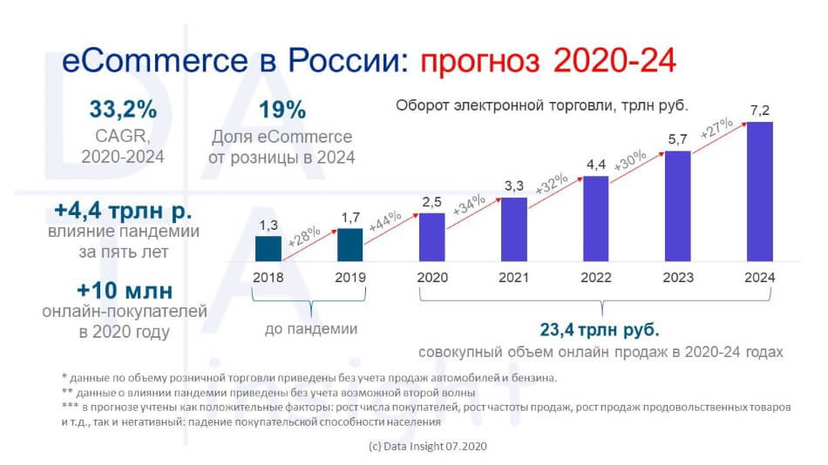
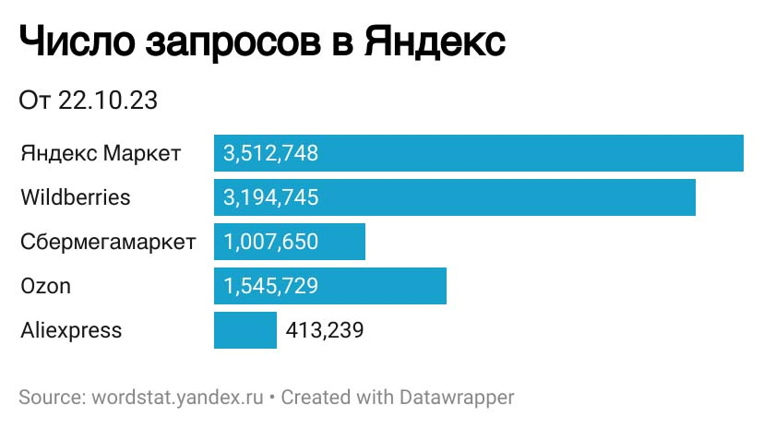
ОБЪЁМ РЫНКА
Динамика рынка (с указанием источника):
Планируемая доля рынка: 2-5%
Основные «игроки» на рынке:

Slide 39
БИЗНЕС-МОДЕЛЬ | задание
Опишите модель монетизации:
Определите, как вы будете продавать продукт (некоторые из вариантов можно найти
в статье)
Установите стоимость продукта и регулярность платежей
Выберите каналы сбыта (на какой площадке вы будете продавать)
Опишите маркетинговую стратегию:
Сформулируйте ценностное предложение (ценность, которую вы приносите пользователю)
Перечислите каналы взаимодействия с пользователем (как пользователь узнает о вашем продукте)
Перечислите ваших основных партнёров (компании / организации / отдельные лица)
20 минут

Slide 40
БИЗНЕС-МОДЕЛЬ | примеры
Хороший пример
Плохой пример
Модель монетизации для приложения по доставке еды:
Мы собираемся брать комиссию с ресторанов, включенных в перечень нашего приложения, в размере 15% с каждого заказа.
Пользователи приложения оплачивают только заказ. В случае, если доставка осуществляется в отдаленные районы города, назначается дополнительная плата в размере от 100 до 300 рублей с заказа.
Каналы сбыта: приложение, через которое оформляются заказы.
Ценностное предложение: мы гарантируем, что заказ будет доставлен менее чем за 40 минут в усовершенствованном термокоробе.
Каналы взаимодействия с ЦА: приложение, сайт, таргетированная реклама Вконтакте, программы лояльности и внешняя реклама.
Партнёры: ресторанные сети Тюмени (Sobolov rest, Максим), курьерские и логистические компании («Сервис Экспресс»), индивидуальные курьеры.
Модель монетизации: мы будем продавать продукт в магазинах города по стоимости от 20 000 до 50 000.
Каналы сбыта: магазины
Ценностное предложение: у нас нет конкурентов, поэтому это лучшее решение, которое вы найдете на рынке.
Каналы взаимодействия с ЦА: реклама
Партнёры: компании Тюмени

Slide 41
БИЗНЕС-МОДЕЛЬ
Модель монетизации
Модель монетизации для приложения интернет-магазина:
Мы собираемся брать комиссию с производителей, чья продукция будет на нашей платформе в размере 10 % на каждый 2 заказ.
Стоимость и регулярность: Пользователи оплачивают только заказ как и в любом известном интернет магазине. Если доставка осуществляется в отдаленные районы города, то с них не будет браться комиссия в среднем составляющая 200-300 рублей.
Основные каналы сбыта: приложение, которое оформляет заказы с детальными отзывами.
Партнёры:
ИП Новиков Андрей Васильевич
Онлайн магазин «NU»
Компания «SellerMarket»
Маркетинг и продвижение
Ценностное предложение: мы уверены, что детализация отзывов уменьшит возврат товаров из онлайн магазинов.
Основные каналы взаимодействия с пользователем: данное приложение с ИИ для сбора и обработки отзывов.

Slide 42
РЕСУРСЫ | задание
Определите перечень задач, которые вам нужно выполнить, чтобы реализовать проект. Перед этим советуем обсудить с командой «точку завершение проекта» (как вы поймете, что проект реализован).
Оформите план реализации проекта в виде Диаграммы Ганта, на которой отражаются задачи и закрашивается срок их исполнения. Посчитайте, сколько месяцев вам необходимо на реализацию проекта.
P.S. В зависимости от продолжительности проекта, план можно составлять в днях / неделях / месяцах (как будет удобнее).
Определите, какие расходы вам необходимо понести в каждый месяц реализации. Посчитайте, с какого месяца вы начнете продавать продукт и сколько примерно будете зарабатывать.
P.S. Если у вас социальный проект, то можете не заполнять выручку от продаж, но указать размер привлеченных средств (гранта / инвестиций), которые планируете получить
Оформите финансовый план проекта и посчитайте, через сколько месяцев ваши доходы превысят расходы.
40 минут

Slide 43
РЕСУРСЫ | примеры
Хороший пример
Задача | Дата начала | Дата завершения | Ответственный от команды | 2023
 |  |  |  | апрель | май | июнь | июль | август | сентябрь
Разработка концепции проекта | 10.04.2023 | 16.04.2023 | Максим Л.
Согласование проекта с Управлением корпоративными коммуникациями | 17.04.2023 | 23.04.2023 | Максим Д.
Определение перечня спикеров подкаста (не менее 6) | 24.04.2023 | 14.05.2023 | Алексей К./ Константин Л.
Запись подкастов (1 выпуск) | 22.05.2023 | 16.06.2023 | Алёна Г.
Публикация, продвижение, рассылка по сотрудникам | 17.06.2023 | 29.06.2023 | Артур А.
Сбор обратной связи | 30.06.2023 | 04.07.2023 | Анастасия Г.
Запись подкастов (2,3 выпуск) | 05.07.2023 | 14.07.2023 | Алёна Г.
Публикация, продвижение, рассылка по сотрудникам | 15.07.2023 | 16.07.2023 | Максим Д.
Сбор обратной связи | 17.07.2023 | 20.07.2023 | Алёна Г.
Запись подкастов (4,5,6 выпуск) | 21.07.2023 | 06.08.2023 | Алёна Г.
Публикация, продвижение, рассылка по сотрудникам | 07.08.2023 | 08.08.2023 | Максим Д.
Сбор обратной связи | 09.08.2023 | 12.08.2023 | Алёна Г.
Формирование итогового отчета о реализации проекта | 13.08.2023 | 08.09.2023 | Алёна Г.

Slide 44
РЕСУРСЫ | примеры
Хороший пример
 | янв | фев | март | апр | май | июнь | июль | авг
Доходы:
Выручка от продажи продукции (цена продукта: 2500 руб) |  |  | 25 000 | 125 000 | 150 000 | 250 000 | 375 000 | 500 000
Инвестиции / гранты / кредиты (если есть)
Расходы:
Заработная плата специалистов:
- Разработчик приложения | 100 000 | 100 000
- Дизайнер | 30 000
- Команда проекта (3 человека) | 150 000 | 150 000 | 150 000 | 150 000 | 150 000 | 200 000 | 250 000 | 250 000
Реклама и продвижение:
- Оплата услуг SMM-менеджера |  |  | 50 000 | 50 000 | 50 000 | 50 000 | 50 000 | 50 000
- Рекламный бюджет |  |  | 75 000 | 75 000 | 45 000 | 45 000 | 45 000 | 45 000
Комиссия за выход в магазины приложений (Play Market, App Store) |  |  | 10 000
ИТОГО (доходы – расходы) | - 280 000 | - 250 000 | - 260 000 | - 150 000 | - 95 000 | - 45 000 | 30 000 | 155 000
Запрашиваемая сумма инвестиций: 1 080 000 рублей

Slide 45
РЕСУРСЫ: ДИАГРАММА ГАНТА
Задачи | Дата начала | Дата завершения | Ответственный | Окт | Ноя | Дек | Янв | Фев | Март | Апр | Май
Разработка идеи проекта | 01.10.23 | 30.10.23 | Зайцева
Интервью с потенциальными покупателями | 01.10.23 | 15.10.23 | Чебакова
Изучение рынка e-commerce | 15.10.23 | 30.10.23 | Тягунова
Поиск и изучение технологий ИИ | 01.11.23 | 07.11.23 | Слюсарчук
Создание дизайна будущего сайта | 01.11.23 | 15.11.23 | Тягунова
Распределение бюджета на создание проекта | 03.11.23 | 10.11.23 | Зайцева
Создание тестовой версии сайта | 11.11.23 | 11.02.24 | Чебакова
Подключение ИИ | 15.02.23 | 25.02.23 | Слюсарчук
Поиск и аренда складских помещений | 10.01.24 | 10.02.23 | Зайцева
Доработка и запуск сайта | 20.02.23 | 30.03.23 | Тягунова
Раскрутка в СМИ и соц.сетях | 05.01.24 | 11.02.24 | Тягунова
Поиск селлеров | 01.04.24 | 14.04.24 | Слюсарчук
Финальное совершенствование проекта | 01.04.23 | .01.05.23 | Чебакова
Общий срок реализации проекта: __8___ месяцев

Slide 46
РЕСУРСЫ: ФИНАНСОВЫЙ ПЛАН
 | Окт | Нояб | Дек | Янв | Февр | Март | Апр | Май
Выручка от продажи продукции (2000 рублей) |  |  | 20 000 | 42 000 | 78 000 | 92 000 | 228 000 | 592 000
Инвестиции / гранты / кредиты | 20 000 |  | 50 000 | 70 000
Заработная плата специалистов:
Разработчик приложения | 150 000
Команда проекта (4 человека) | 100 000 | 100 000 | 160 000 | 120 000 | 150 000 | 180 000 | 200 000 | 220 000
Услуги привлеченных компаний |  | 15 000 |  |  |  | 35 000 | 40 000 | 10 000
Программное обеспечение (ИИ) | 30 000 | 70 000 | 50 000 | 40 000 | 30 000 | 30 000 | 40 000 | 20 000
Аренда помещения |  |  |  |  | 40 000 | 40 000 | 50 000 | 35 000
Реклама и продвижение: | 60 000 |  |  | 30 000 | 30 000 | 25 000 | 50 000 | 30 000
Комиссия за вход через Play Market |  | 12 000
ИТОГО (доходы – расходы) | -340 000 +20 000 = 320 000 | -197 000 | -210 000 +70 000 =140 000 | -190 000 +112 000 =78 000 | -250 000 +78 000 =172 000 | -310 000 +92 000 =218 000 | -380 000 +228 000 =152 000 | -315 000 +592 000 =277 000
Общая стоимость реализации проекта:__1 080 000___ рублей

Slide 47
РЕЗУЛЬТАТЫ | задание
Сформулируйте не менее 5 показателей результативности,
по которым вы будете оценивать степень реализации проекта.
Показатели бывают:
количественные — всё, что можно измерить цифрами (количество пользователей / участников, акций, публикаций, продуктов, мероприятий и т.д.).
качественные — качественные положительные изменения, которые произойдут в результате реализации проекта (повышение интереса, развитие навыков и т.д.).
10 минут

Slide 48
РЕЗУЛЬТАТЫ | примеры
Хороший пример
Плохой пример
Средняя оценка приложения на PlayMarket – не ниже 4,6 за первые 3 месяца с даты публикации
65% клиентов оценивают сервис нашего заведение на оценку выше 7 из 10.
Более 200 человек прошли обучение в нашем центре.
Мы провели не менее 15 образовательных мероприятий.
Участники развили навык работы с глиняными изделиями, и теперь они могут самостоятельно сделать тарелку из глины.
Увеличение доли довольных клиентов.
Будет меньше бездомных животных, так как мы уменьшим нагрузку приютов.
Проведение серии мероприятий по профориентации.

Slide 49
РЕЗУЛЬТАТЫ
Количественные результаты:
Средний чек от 1000 р.
2. Около 70 тыс постоянных покупателей
3. Оценка приложения в PlayMarket выше 4.0 баллов (4.4)
4. Не меньше 80 заказов в день
5. Число продавцов от 300 человек
Качественные результаты:
Повышенное доверие к совершению онлайн-покупок
2. Расширенный ассортимент товаров
3. Формирование более точного образа приобретаемого товара за счёт отзывов с фотографиями
4. Повышение интереса к детальным отзывах о товарах
5. Выявление претензии покупателей и налаживание обратной связи

Slide 50
ВЫВОДЫ | задание
Подведите итоги о целесообразности и необходимости реализации проекта.
Подумайте о перспективах развития проекта в ближайшие 3-5 лет.
10 минут

Slide 51
ВЫВОДЫ
Проект целесообразен для реализации по следующим причинам:
Мы укладываемся в установленные денежные рамки.
Сильная конкуренция устоявшихся интернет-магазинов не помешает нашей реализации при наличии инвесторов.
Детализированные отзывы помогают завоёвывать доверие покупателей, обеспечивают быстрый рост на рынке e-commerce.
В среднесрочной перспективе (1-3 года) мы планируем…
Занять на рынке e-commerce долю в 4%
Подробно изучать слабые стороны конкурентов для совершенствования собственного бизнеса.
Увеличить годовой оборот два раза по сравнению со стартовым периодом.

Slide 52
ПЛЕНАР
Подготовить выступление по всем блокам презентации (каждый блок лучше освещать тезисно и кратко).
Выбрать 1 спикера от команды.
Продолжительность выступления не более 4-х минут.

Slide 53
ДОМАШНЕЕ ЗАДАНИЕ
Завершить заполнение всех блоков презентации.
Заполнить паспорт проекта на платформе Projects (без него команда не допускается к защите)
Подготовить выступление для защиты проекта (тайминг: 4 минуты, 1 спикер).
Оформить презентацию проекта
Можно использовать:
бесплатные шаблоны презентаций
иконки для слайдов
фотосток для оформления слайдов

Slide 54
1 пара
Защита проекта перед своим преподавателем
Тайминг: 4 минуты + вопросы / ответы
Баллы: max 10 за защиту и max 10 за занятие
ДЕНЬ 4
Защита проектов
2 пара
Защита проекта перед внешним преподавателем
Тайминг: 4 минуты + вопросы / ответы
Баллы: max 10 за защиту

Slide 55
КРИТЕРИИ ОЦЕНКИ
Проблема
2 балла:
проблема, решению которой посвящен проект, обозначена конкретно и полно
обозначена однозначно и конкретно целевая аудитория, которая сталкивается с данной проблемой
представлена гипотеза и результаты её проверки
на заданные вопросы даны развернутые ответы
Ресурсы
2 балла:
представлен подробный финансовый план проекта, обозначены запрашиваемые ресурсы, позволяющие реализовать проект в обозначенные сроки с минимальными рисками, обозначены источники дохода, даны исчерпывающие ответы об их потенциальном объёме
отсутствуют ошибки в расчетах
представлена команда проекта, обозначены роли участников, их опыт и компетенции способствуют реализации проекта, в случае необходимости указаны дефицитные роли и компетенции
представлена подробная диаграмма Ганта с обозначением ответственных лиц, представлен и раскрыт пошаговый алгоритм реализации проекта
на заданные вопросы даны развернутые ответы
Продукт проекта
2 балла:
представлено проектное решение, которое полностью решает проблему для целевой аудитории проекта
обозначен и раскрыт продукт проекта, представлены эскизы или схожие продукты
однозначно определены лежащие в основе продукта технологии с указанием текущего задела и необходимых шагов по их применению
на заданные вопросы даны развернутые ответы
Выводы
2 балла:
указаны подробные количественные и качественные результаты реализации проекта
дан развернутый ответ о необходимости и потребности в реализации представленного проекта с учётом потенциальных рисков, запрашиваемых ресурсов, актуальности и значимости проблемы для целевой аудитории проекта
выступление команды укладывается в отведённое на него время, вся команда присутствует на выступлении, презентация отличается содержательностью и лаконичностью, выдвинутые тезисы подтверждаются результатами исследований
на заданные вопросы даны развернутые ответы
Бизнес-модель
2 балла:
рынок проекта описан подробно, представлены обоснованные расчеты ёмкости в количественном и/или финансовом выражении, даны ссылки на исследования авторитетных источников
представлен полноценный анализ данного решения в сравнении с решениями конкурентов (как прямых, так и косвенных)
бизнес-модель проекта предложена, отличается оригинальностью и обоснованностью заявленных параметров
на заданные вопросы даны развернутые ответы

